Slide 1


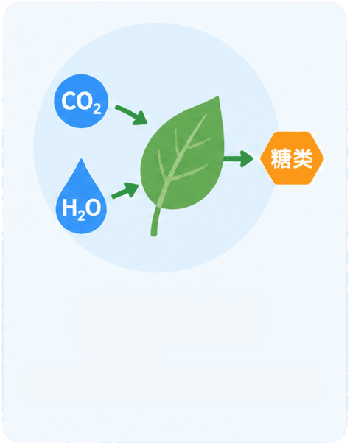
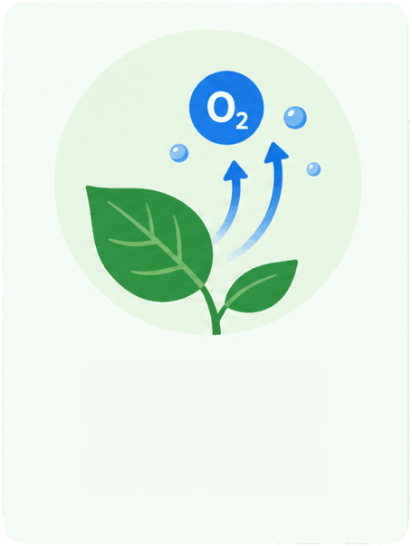

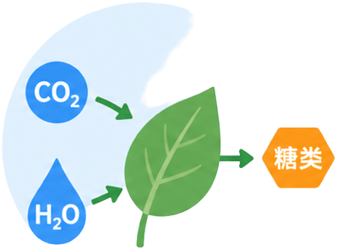
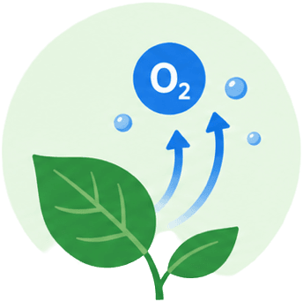
光合作用的三个阶段
吸收光能
合成糖类
释放氧气
叶绿素捕获阳光
二氧化碳和水转化为养分
氧气回到空气中

